Slide 1


ЭФФЕКТИВНОСТЬ САЙТА «СБЕРАВТОПОДПИСКА»
ПРОЕКТНЫЙ ПРАКТИКУМ

Slide 2

СОСТАВ КОМАНДЫ
Михаил Кочетков
Teamlead ML-инженер
Артур Даминов
Code-инженер, тестировщик
Медведев Игорь
Code-инженер, тестировщик
Екатерина Ковалева
Code-инженер,
product

Slide 3

ЦЕЛЬ И АКТУАЛЬНОСТЬ
«СберАвтоподписка»* хочет увеличить эффективность сайта: улучшить пользовательский опыт, повысить конверсию, сделать рекламные кампании более результативными.
Команда ML RUSTlers создала модель, которая предсказывает вероятность того, что пользователь совершит целевое действие (оставит заявку, закажет звонок и пр.) на сайте.
Созданная модель помогает:
оценивать эффективность каналов привлечения трафика
адаптировать рекламные кампании
улучшать UX сайта за счет анализа поведения пользователей
* СберАвтоподписка — это сервис долгосрочной аренды автомобилей для физических лиц. Клиент платит фиксированную сумму в месяц и получает авто в пользование сроком от 6 месяцев до 3 лет. В стоимость включены: страхование, ТО и ремонт, сезонная смена и хранение шин, круглосуточная поддержка.

Slide 4
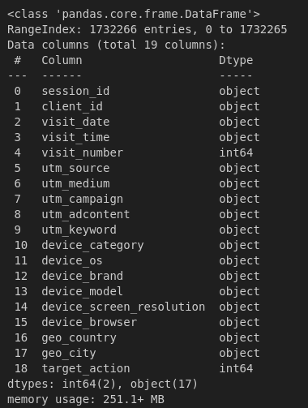
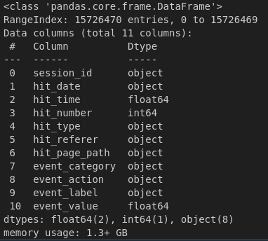
ДАННЫЕ И EDA
Данные представлены двумя таблицами :
лог пользовательских действий на сайте и дополнительные данные по сессиям.

Slide 5
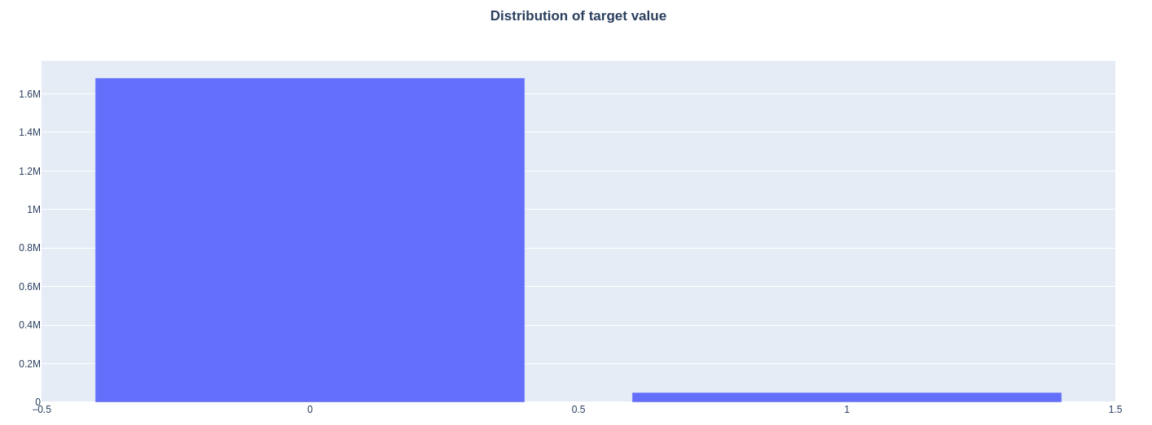
TARGET
В качестве target выбраны:
events_list = [
"sub_car_claim_click",
"sub_car_claim_submit_click",
"sub_open_dialog_click",
"sub_custom_question_submit_click",
"sub_call_number_click",
"sub_callback_submit_click",
"sub_submit_success",
"sub_car_request_submit_click",
]
Как видно – классы не сбалансированы!

Slide 6
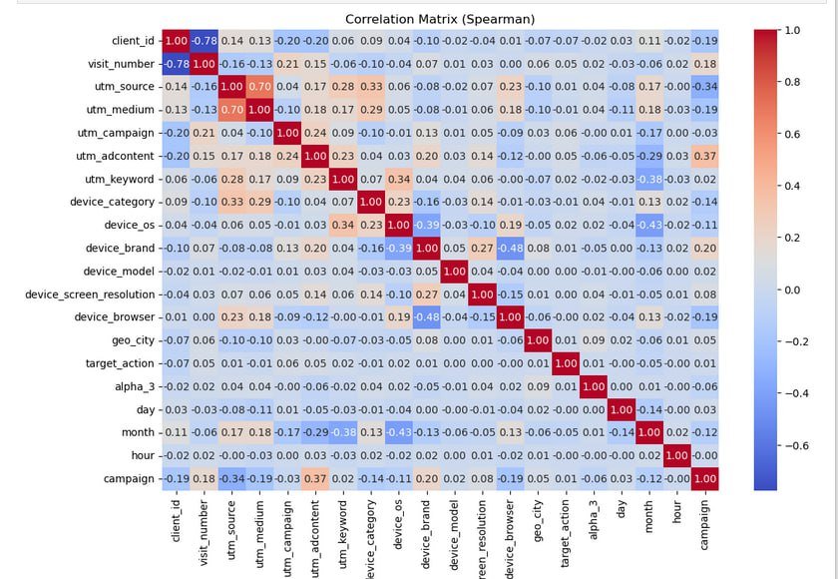
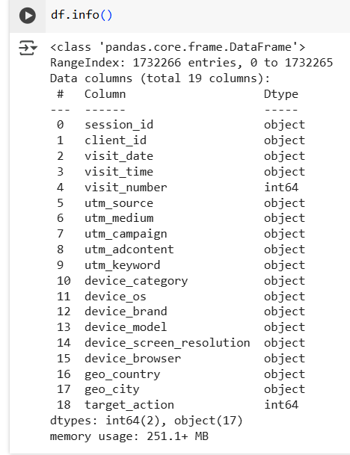
ДАННЫЕ И EDA

Slide 7
МОДЕЛИРОВАНИЕ
Выбрано для анализа 4 модели, выполнен подбор гиперпараметров с использованием Optuna
Модель | Гиперпараметры
Random Forest | 'n_estimators': trial.suggest_int('n_estimators', 10, 100), 'max_depth': trial.suggest_int('max_depth', 1, 20), 'min_samples_split': trial.suggest_int('min_samples_split', 2, 10)
Logistic Regression | 'C': trial.suggest_float('C', 1e-5, 10), 'solver': trial.suggest_categorical('solver', ['liblinear', 'lbfgs'])
XGBoost | 'n_estimators': trial.suggest_int('n_estimators', 50, 200), 'max_depth': trial.suggest_int('max_depth', 3, 15), 'learning_rate': trial.suggest_float('learning_rate', 1e-3, 0.3, log=True)
CatBoost | 'iterations': trial.suggest_int('iterations', 50, 200), 'depth': trial.suggest_int('depth', 1, 10), 'learning_rate': trial.suggest_float('learning_rate', 1e-3, 0.3, log=True)

Slide 8
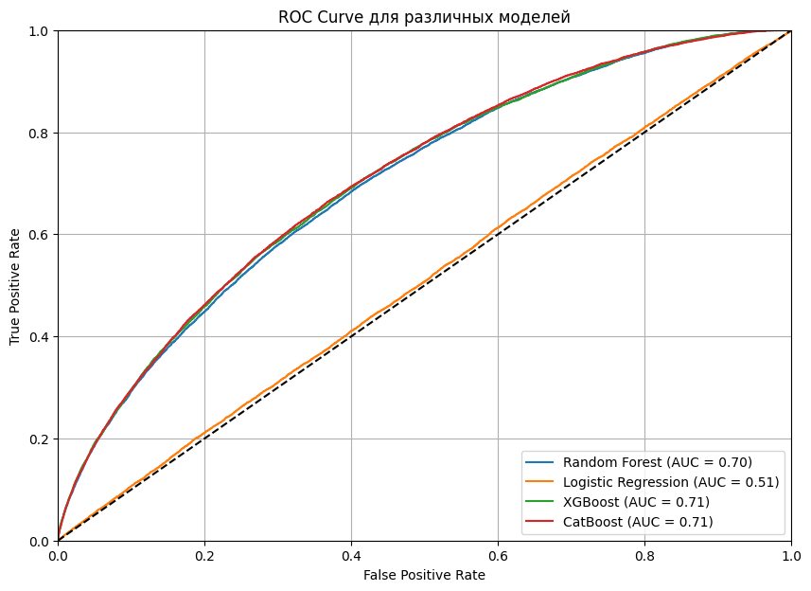
МОДЕЛИРОВАНИЕ
Для обучения вырана модель CatBoost на основании лучшей метрики Accuracy
Параметры лучшей
модели:
'iterations': 200,
'depth': 10,
'learning_rate': 0.175

Slide 9
РЕЗУЛЬТАТЫ И МЕТРИКИ КАЧЕСТВА
Модель | Accuracy | F1-score (10 ⁻³) | ROC-AUC
Random Forest | 0.97 | 6.7 | 0.70
Logistic Regression | 0.97 | 0.0 | 0.51
XGBoost | 0.97 | 8.1 | 0.71
CatBoost | 0.97 | 7.5 | 0.71
Какое получилось качество у разных подходов? И какие вообще выбрали метрики и почему?
Можно оценить модель визуально на нескольких примерах (например, для задач из CV и NLP).
Считаете ли вы это достаточным результатам? Можно ли его улучшить?

Slide 10
Спасибо за внимание!

